Slide 1
MODELADO DE NEGOCIO FACING
Integrantes:
Ayala mendoza Gerald Eduardo
Espinoza Sánchez José Alejandro
Marino Ramos Diego Alejandro
Venegas Villarreal Alessandro Moisés
Vegas Capristán Nicolas Benjamín

Slide 2
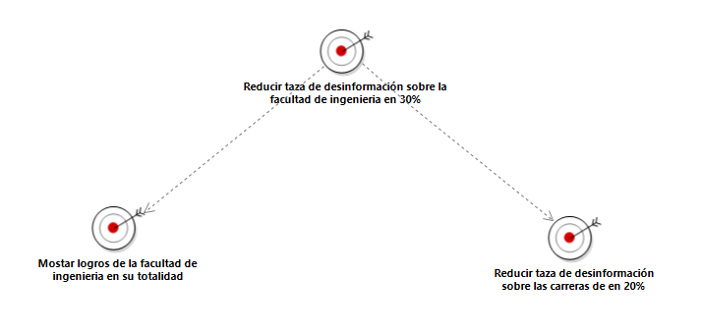
Objetivos del Negocio

Slide 3
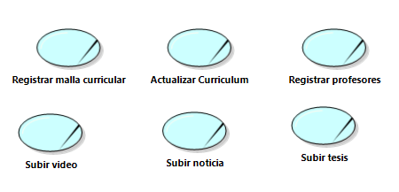
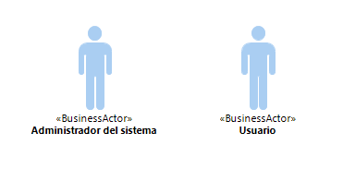
Casos de Uso y Actores del Negocio

Slide 4
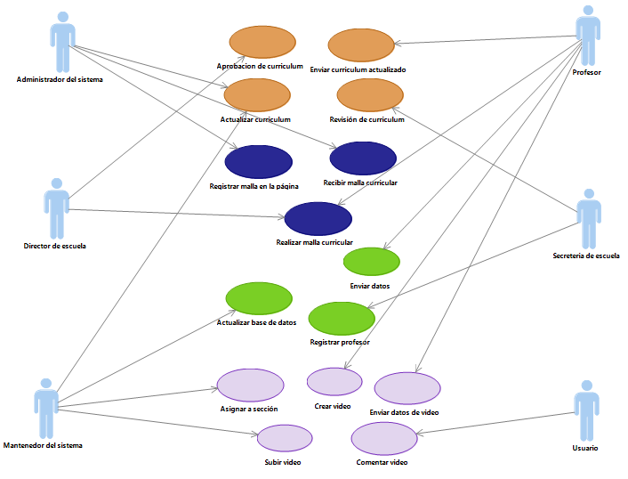
Diagrama General de Casos de Uso del Negocio

Slide 5
MODELO DE ANALISIS DEL NEGOCIO

Slide 6
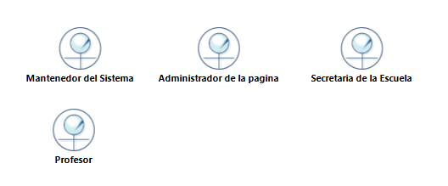
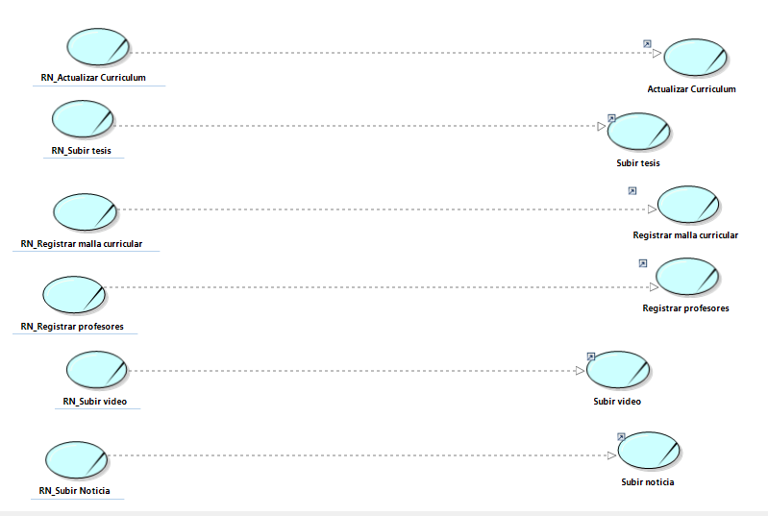
Trabajadores del Negocio y Realizaciones del Negocio

Slide 7
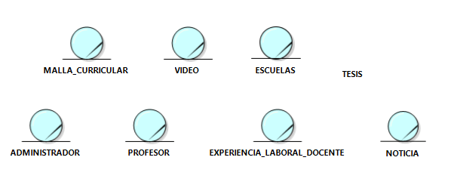
Entidades del Negocio

Slide 8
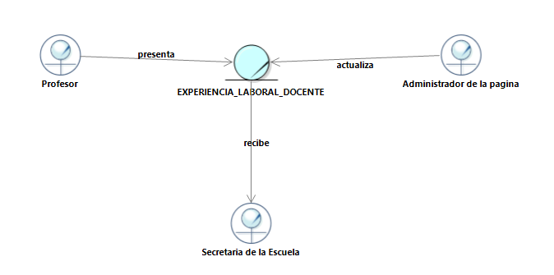
Actualizar Curriculum Diagrama de clases

Slide 9
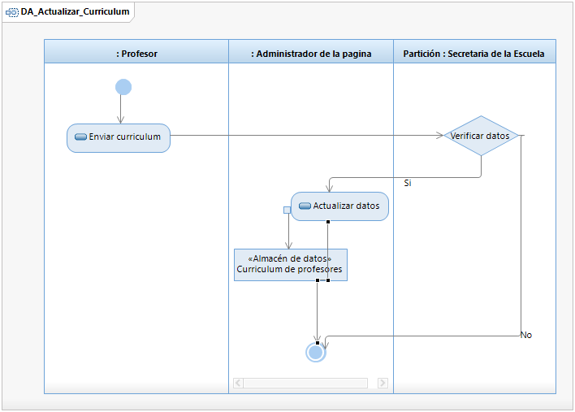
Actualizar Curriculum Diagrama de actividades

Slide 10
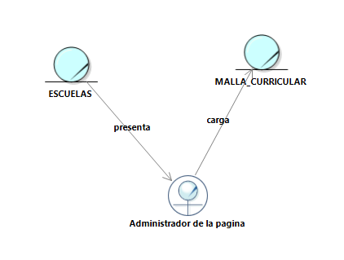
Registrar Malla Curricular Diagrama de clases

Slide 11
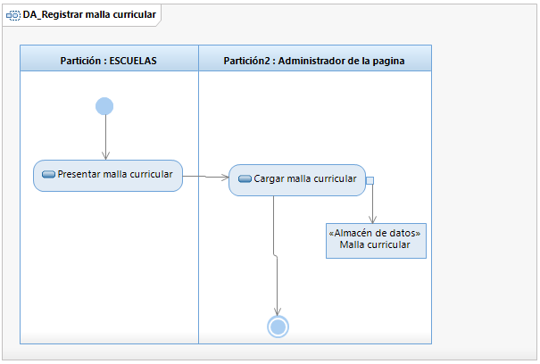
Registrar Malla Curricular Diagrama de actividades

Slide 12
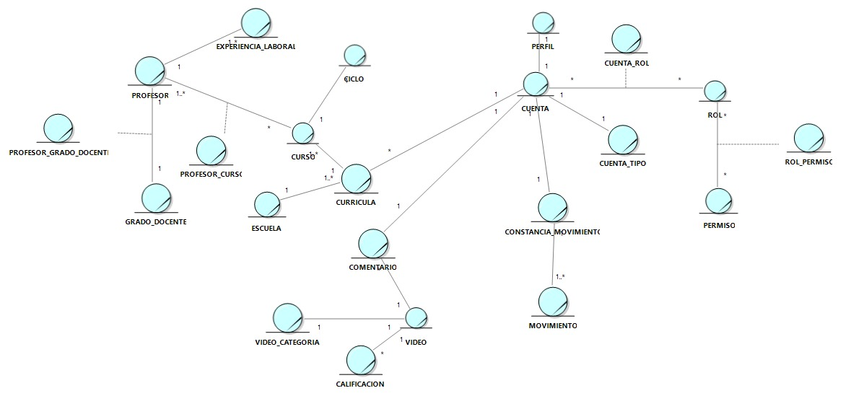
Modelo de Dominio

Slide 13
Modelo de Casos de Uso

Slide 14
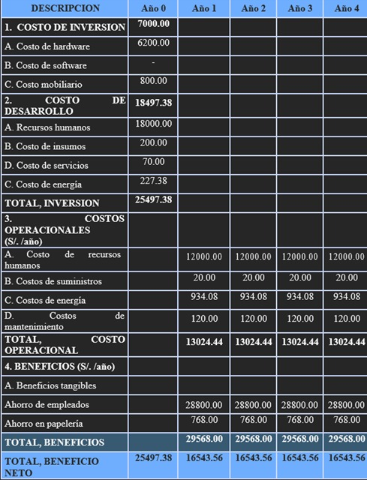
COSTOS

Slide 15
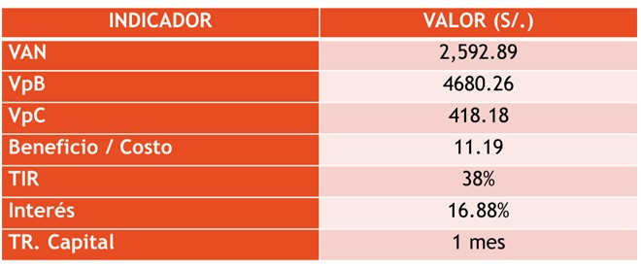
EVALUACIÓN ECONÓMICA

